Slide 1
Yuk kenalan dulu…
Bersama teman-teman dan ibu guru kelas 4A

Slide 2
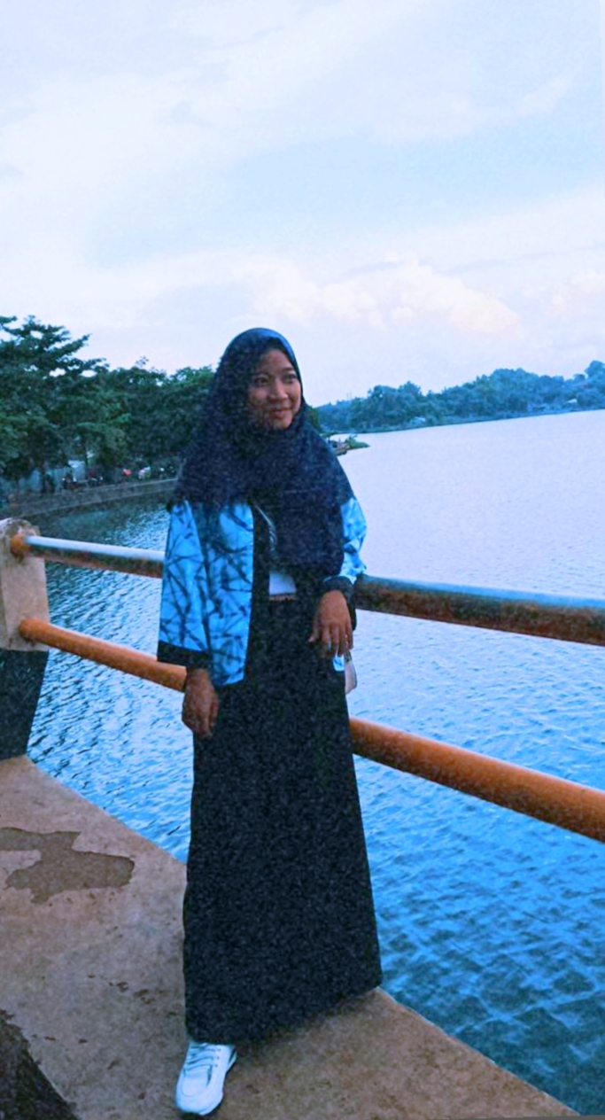
Ttl : 18-04-1998 Umur : 23 tahun Hobi : - Membaca - Menonton - Beberes Rumah Alamat : Jalan Putera II no 34, Jakarta Selatan Kesukaan : - Makan - Jalan-jalan
DINDA AINUN NIFAZA
IT’S ME ^_^

Slide 3
IT’S TIME FOR YOU ….

Slide 4
TATA TERTIB KELAS
1. Absen via WEB dan Mengirimkan foto pembiasaan pagi dalam bentuk kolase.
2. Mengikuti zoom meeting dengan pakaian yang rapih dan hadir tepat waktu.
3. Menggunakan bahasa yang sopan saat belajar maupun saat menghubungi guru.
4. Mengerjakan tugas dengan jujur dan tulisan yang rapih serta mengumpulkan tugas tepat waktu.
5. Apabila berhalangan mengikuti kegiatan belajar (Sakit/Izin) wajib lapor ke wali kelas.

